Slide 1




Práctica: Sistema de control de ventas y almacenaje para grandes almacenes
03/12/11

Slide 2
Índice
Objetivos
Diseño del Modelo Lógico y del modelo E/R
Desarrollo
Funciones, Procedimientos, Vistas y Triggers
Mejoras futuras
Conclusiones
03/12/11

Slide 3
Objetivos
Implementar un sistema de base de datos para un establecimiento o entorno de tipo "Supermercado" .
Aplicar los conceptos y técnicas de los lenguajes PL/SQL y SQL.
Manejo de los programas ERWIN y SQLDEVELOPER para el proceso de diseño e implementación.
Añadir nuevas funcionalidades e ideas que se consideren interesantes.
03/12/11

Slide 4
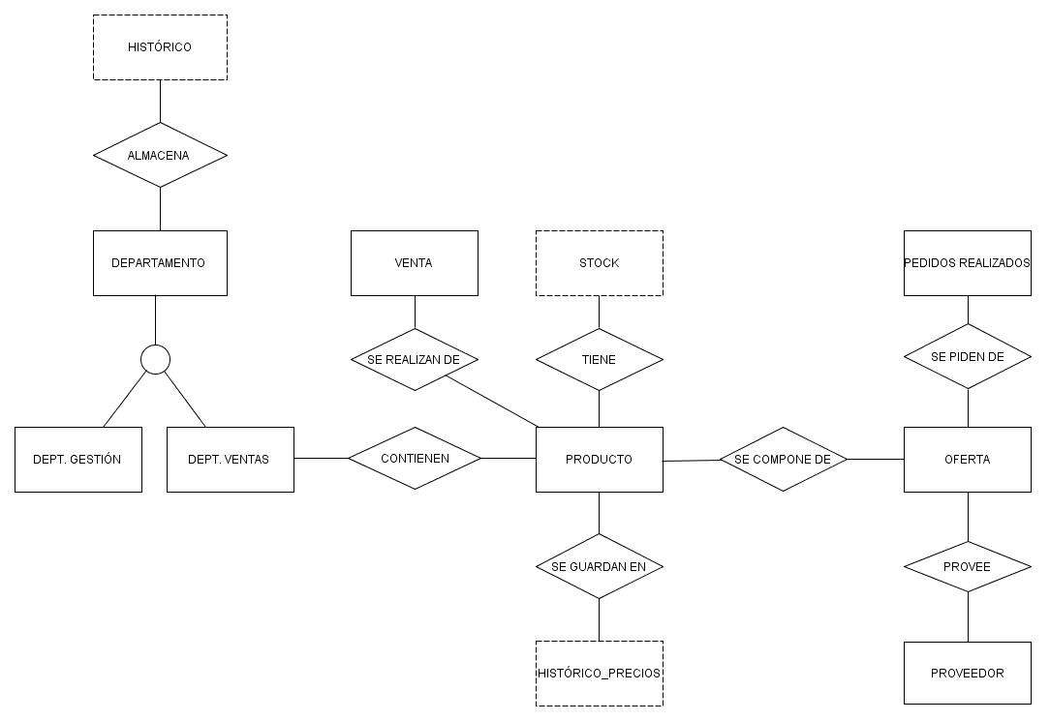
03/12/11

Slide 5
DIFERENCIAS, CAMBIOS Y DECISIONES
Supresión de la especialización de tipos de departamento.
Tabla detalle_ventas entre VENTAS y PRODUCTO.
Campo FECVENTA en lugar, de FECHA y HORA, que contiene ambos.
Nuevos atributos, IDOFERTA y CODVENTA para identificar a las entidades OFERTAS y VENTAS como claves primarias.
Nuevo atributo PRECIO en la relación VENTAS y PRODUCTO para realizar vista sobre los beneficios anuales del supermercado.
03/12/11

Slide 6
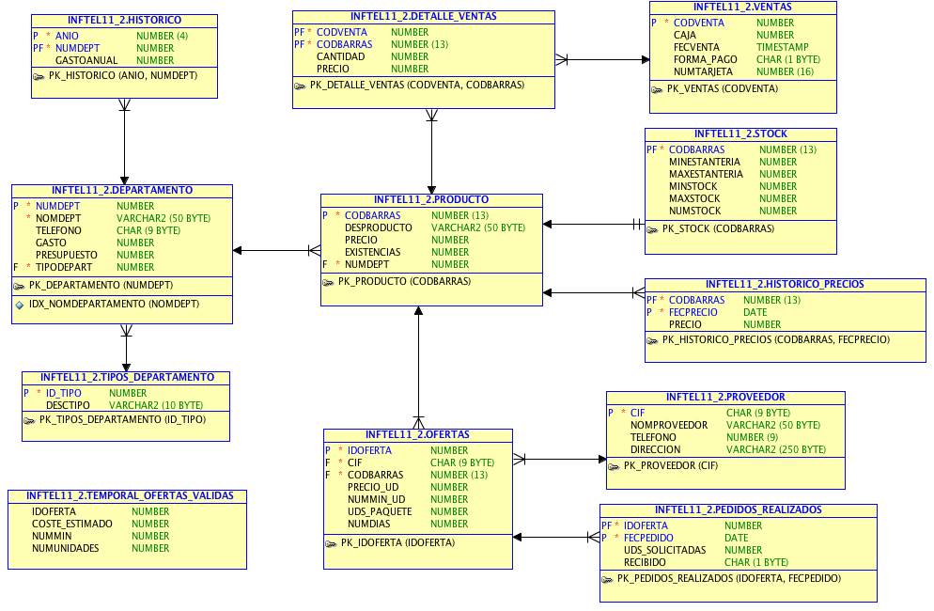
03/12/11

Slide 7
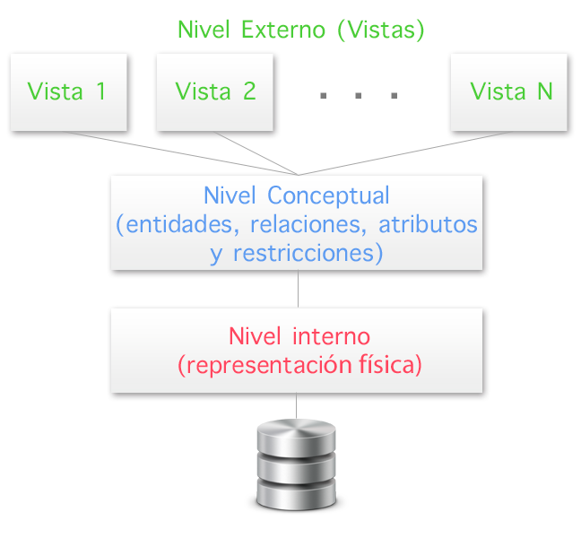
Aspectos de Desarrollo
Arquitectura ANSI-SPARC
Independencia física y lógica
Mejor mantenimiento y ampliación
Organización de componentes en Paquetes
Diseño modular permitiendo agrupación lógica de componentes
Mejor rendimiento.
Aspectos de codificación
Uso de %TYPE
Tratamiento de excepciones
03/12/11
Notes:
Queríamos destacar brevemente las decisiones más interesantes que hemos adoptado en nuestro desarrollo.
Por un lado hemos adoptado la arquitectura de tres niveles propuesta por la ANSI-SPARC.
Con esto conseguimos independencia física de los datos, es decir, si mi sistema físico cambia (disco duro, sistema operativo, etc) no tiene porqué verse afectado mi esquema conceptual y por otro lado conseguimos independiencia lógica, es decir, si cambiamos nuestro esquema conceptual no tiene porqué verse afectado las distintas vistas sobre la que apoyan los distintos aplicativos. Y por consiguiente, conseguimos un mejor mantenimiento de nuestro sistema y mayores posibilidades de amplicación. Que en nuestro caso podríamos pensar una amplicación para la gestión de N supermercados.
Otro de los aspectos de diseño que hemos considerado es organizar nuestros componentes en paquetes. Esto nos permite tener mejor organizado nuestro proyecto y por otro lado conseguimos un mejor rendimiento en la ejecución de nuestras apliaciones gracias a al tratamiento que Oracle hace de los mismos.

Slide 8
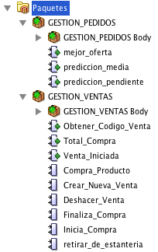
Aspectos de Desarrollo
Arquitectura ANSI-SPARC
Independencia física y lógica
Mejor mantenimiento y ampliación
Organización de componentes en Paquetes
Diseño modular permitiendo agrupación lógica de componentes
Mejor rendimiento.
Aspectos de codificación
Uso de %TYPE
Tratamiento de excepciones
03/12/11
Notes:
Queríamos destacar brevemente las decisiones más interesantes que hemos adoptado en nuestro desarrollo.
Por un lado hemos adoptado la arquitectura de tres niveles propuesta por la ANSI-SPARC.
Con esto conseguimos independencia física de los datos, es decir, si mi sistema físico cambia (disco duro, sistema operativo, etc) no tiene porqué verse afectado mi esquema conceptual y por otro lado conseguimos independiencia lógica, es decir, si cambiamos nuestro esquema conceptual no tiene porqué verse afectado las distintas vistas sobre la que apoyan los distintos aplicativos. Y por consiguiente, conseguimos un mejor mantenimiento de nuestro sistema y mayores posibilidades de amplicación. Que en nuestro caso podríamos pensar una amplicación para la gestión de N supermercados.
Otro de los aspectos de diseño que hemos considerado es organizar nuestros componentes en paquetes. Esto nos permite tener mejor organizado nuestro proyecto y por otro lado conseguimos un mejor rendimiento en la ejecución de nuestras apliaciones gracias a al tratamiento que Oracle hace de los mismos. En concreto hemos creado dos paquetes principales, una para la gestion de los pedidos con nuestros proveedores (procedimientos para las predicciones y cálculo de mejor oferta) y otra para la gestión de las ventas (iniciar y finalizar una compra, añadir un producto, etc).

Slide 9
Aspectos de Desarrollo
FUNCTION Obtener_Codigo_Venta (p_caja IN VENTAS.caja%TYPE)
RETURN NUMBER IS
v_cod_venta VENTAS.codventa%TYPE:=0;
BEGIN
SELECT codventa INTO v_cod_venta
FROM VENTAS_V
WHERE (caja=p_caja) AND (forma_pago IS NULL);
RETURN v_cod_venta;
EXCEPTION
WHEN NO_DATA_FOUND THEN
RAISE_APPLICATION_ERROR(-20001,”Error: Venta No Existe”):
END Obtener_Codigo_Venta;
Arquitectura ANSI-SPARC
Independencia física y lógica
Mejor mantenimiento y ampliación
Organización de componentes en Paquetes
Diseño modular permitiendo agrupación lógica de componentes
Mejor rendimiento.
Aspectos de codificación
Uso de %TYPE
Tratamiento de excepciones
03/12/11
Notes:
Queríamos destacar brevemente las decisiones más interesantes que hemos adoptado en nuestro desarrollo.
Por un lado hemos adoptado la arquitectura de tres niveles propuesta por la ANSI-SPARC.
Con esto conseguimos independencia física de los datos, es decir, si mi sistema físico cambia (disco duro, sistema operativo, etc) no tiene porqué verse afectado mi esquema conceptual y por otro lado conseguimos independiencia lógica, es decir, si cambiamos nuestro esquema conceptual no tiene porqué verse afectado las distintas vistas sobre la que apoyan los distintos aplicativos. Y por consiguiente, conseguimos un mejor mantenimiento de nuestro sistema y mayores posibilidades de amplicación. Que en nuestro caso podríamos pensar una amplicación para la gestión de N supermercados.
Otro de los aspectos de diseño que hemos considerado es organizar nuestros componentes en paquetes. Esto nos permite tener mejor organizado nuestro proyecto y por otro lado conseguimos un mejor rendimiento en la ejecución de nuestras apliaciones gracias a al tratamiento que Oracle hace de los mismos. En concreto hemos creado dos paquetes principales, una para la gestion de los pedidos con nuestros proveedores y otra para la gestión de las ventas.
También comentar que en la codificación hemos tratado siempre de manejar los tipos de variables haciendo referencia con la etiqueta TYPE a los tipos de los atributos de las tablas que manejamos
Y el uso de excepciones en los casos necesarios.

Slide 10
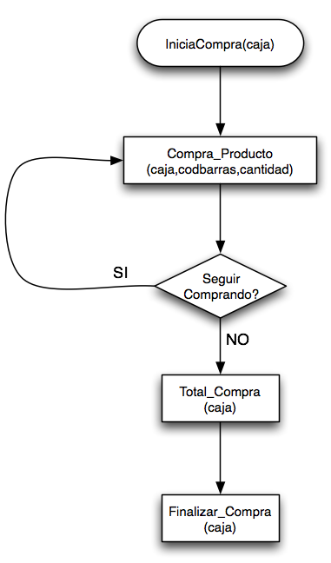
Flujo básico de funcionamiento
Inicia una compra
Compra una serie de productos
Obtiene el total de compra
Finaliza la compra
03/12/11

Slide 11

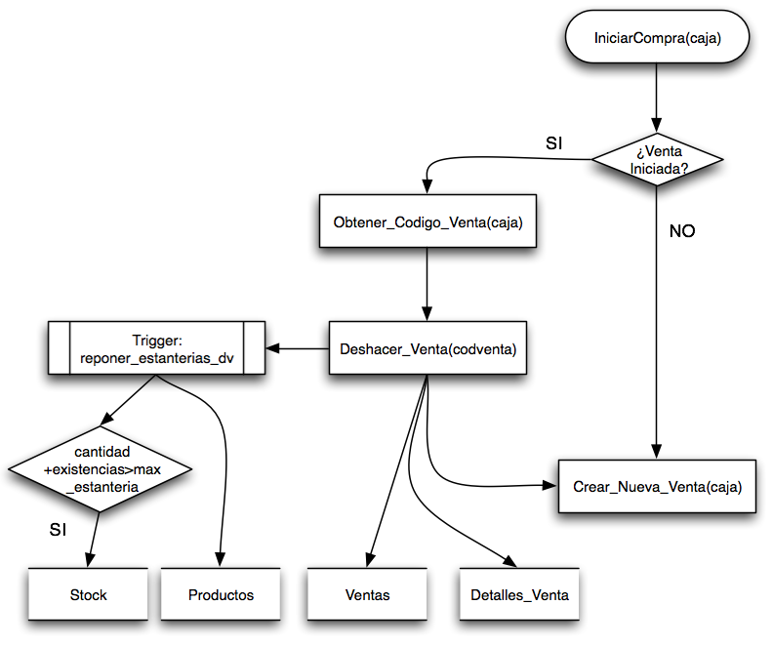
Gestión de Ventas - IniciaCompra
PROCEDURE Inicia_Compra(p_caja IN VENTAS.caja%TYPE) IS
v_cod_venta VENTAS.codventa%TYPE;
BEGIN
-- si la caja ya tiene una venta iniciada la deshacemos
IF (gestion_ventas.Venta_Iniciada(p_caja)) THEN
v_cod_venta := gestion_ventas.Obtener_Codigo_Venta(p_caja);
gestion_ventas.Deshacer_Venta(v_cod_venta);
END IF;
-- Iniciamos la nueva venta
gestion_ventas.Crear_Nueva_Venta(p_caja);
END Inicia_Compra;
03/12/11

Slide 12
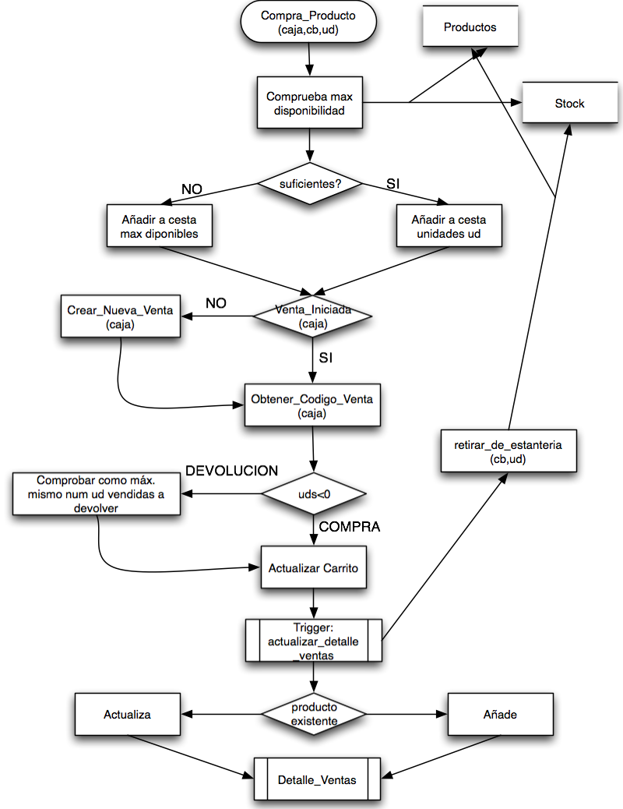
Gestión de Ventas –
Compra_Producto
Comprueba disponibilidad, como máximo se añaden el máximo disponible estanteria + stock
Si venta no iniciada la iniciamos
Comprobar si es una devolución, en cuyo caso sólo devolver como máx. ud. Compradas
Retirar de estantería si es devolución suma productos y si es compra los resta.
03/12/11

Slide 13
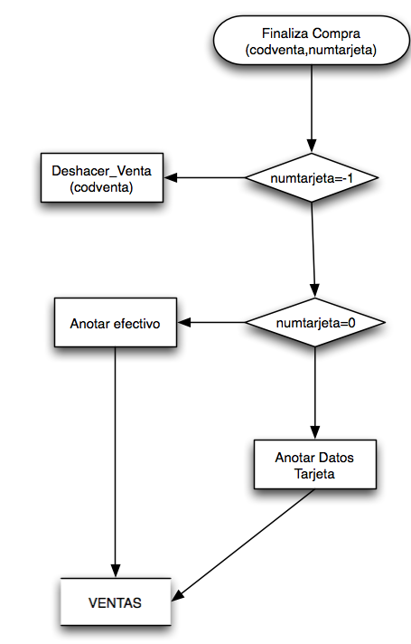
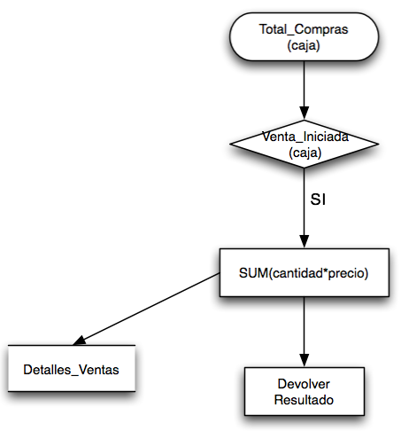
Gestión de Ventas Finaliza_Compra y Total_Compras
03/12/11

Slide 14
Función: Gestion_pedidos.mejor_oferta
Cálculo de la mejor oferta:
  Restricciones:
    Unidades pedidas > mínimo unidades de oferta
    Unidades pedidas + unidades en stock > mínimo unidades stock
  Selección de la oferta con menor precio estimado:
    coste estimado = (precio * unidades + pérdidas) / unidades
    pérdidas = (predicción ventas – unidades stock) / unidades
      La predicción de ventas depente del tiempo de llegada del pedido
03/12/11

Slide 15
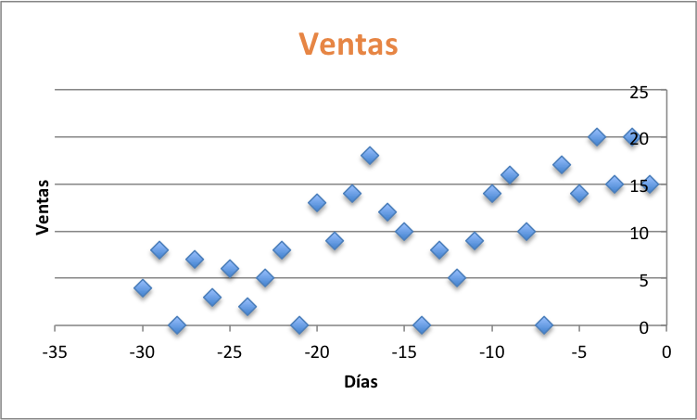
Función: Gestion_pedidos.mejor_oferta
Predicción de ventas: ¿pasado cercano o pasado lejano?
03/12/11

Slide 16
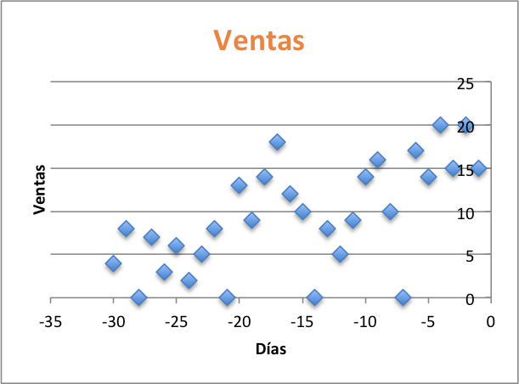
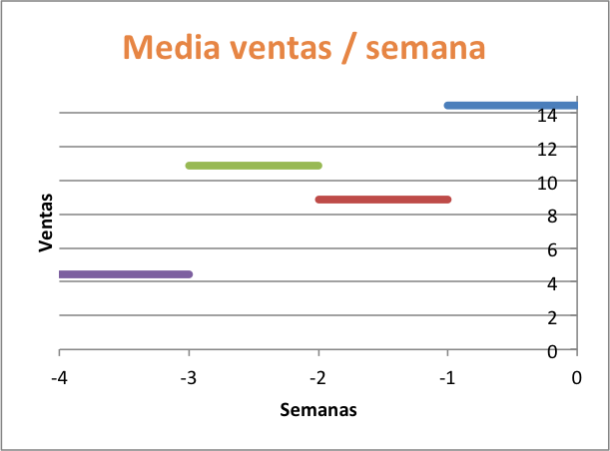

Función: Gestion_pedidos.mejor_oferta
Gestion_pedidos.prediccion_media
03/12/11

Slide 17
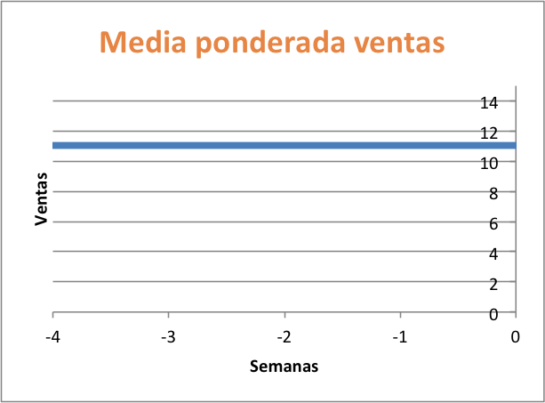
Función: Gestion_pedidos.mejor_oferta
Gestion_pedidos.prediccion_media
03/12/11

Slide 18
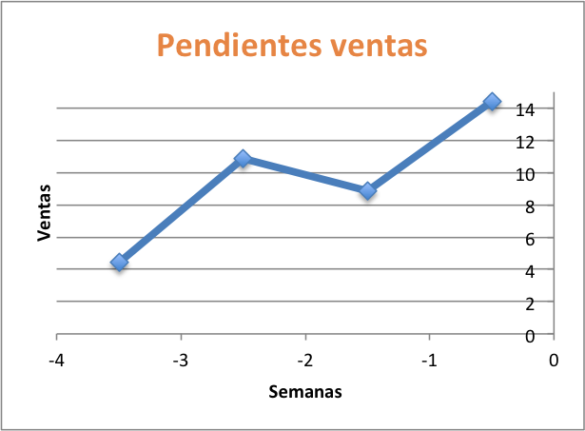
Función: Gestion_pedidos.mejor_oferta
Gestion_pedidos.prediccion_pendiente
03/12/11

Slide 19
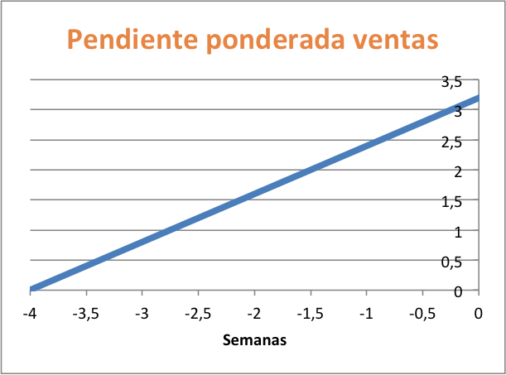
Función: Gestion_pedidos.mejor_oferta
Gestion_pedidos.prediccion_pendiente
03/12/11

Slide 20
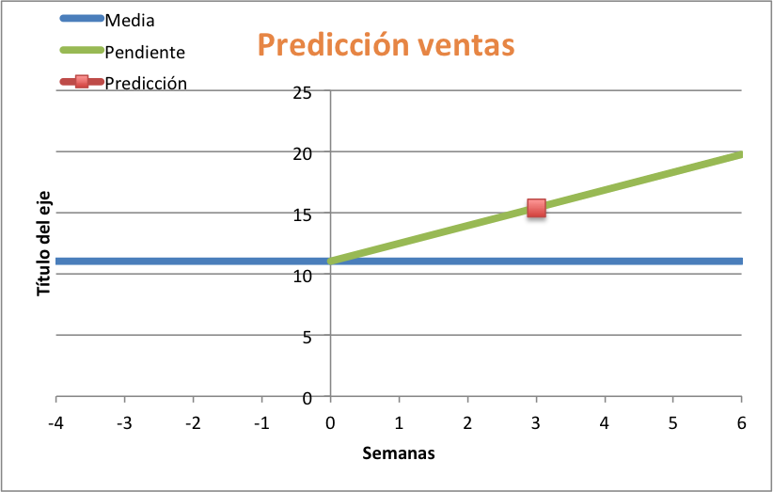
Función: Gestion_pedidos.mejor_oferta
Predicción de ventas: llegada de pedido en 6 semanas
03/12/11

Slide 21
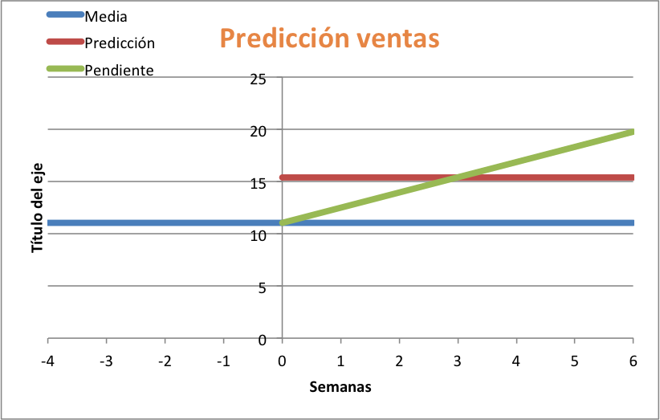
Función: Gestion_pedidos.mejor_oferta
Predicción de ventas: llegada de pedido en 6 semanas
03/12/11

Slide 22

Triggers
almacenar_precio_historico
      Tipo: fila Tabla: producto Ejecución: after insert
reponer_estanterias
      Tipo: sentencia Tabla: producto_v Ejecución: instead of update
realizar_un_pedido
      Tipo: fila Tabla: stock Ejecución: after update
actualizar_detalle_ventas
      Tipo: sentencia Tabla: detalle_ventas Ejecución: instead of insert
03/12/11

Slide 23
Vista: beneficios_brutos_anuales
Sumar las ventas del año seleccionado
SUM(precio*cantidad)
Condición: año seleccionado < fecha de venta < año seleccionado + 1
Evitar coger más de 10 años
WHERE h.anio > (to_number(extract(year from sysdate))-10)

Slide 24
Vista: producto_mas_vendido
Se suma las cantidades de unidades vendidas por cada producto
Se calcula el máximo de unidades vendidas por cada departamento
Se calcula el producto y sus unidades vendidas
Se relaciona el máximo de unidades vendidas con las unidades vendidas para conocer el producto
La consulta devuelve el producto más vendido y su departamento

Slide 25
Vista: frecuencia_venta_dos_productos
Se suma las ventas de un producto A
Se suma las ventas de un producto B
Se comprueba de que existe B. Si es así se efectúa la división entre los dos productos y se obtiene la frecuencia

Slide 26
Mejoras futuras
Trigger para la gestión de pedidos
Control de productos perecederos
Control de ofertas y otro tipo de promociones
Creación de vistas para estadísticas
Control de empleados y clientes
03/12/11

Slide 27
Conclusiones
La utilización de paquetes facilita la organización del código
Dificultad a la hora de realizar algunas consultas
Necesidad de un estudio previo de las especificaciones
Oracle permite implementar diseños con triggers, procedimientos almacenados y funciones, lo que permite crear bases de datos muy funcionales.

